Slide 1
Одноклассники, сверстники, друзья
Урок 17

Slide 2
План урока:
1. Ты и другие ребята.
2. Слово не воробей.
3. Какой ты друг.

Slide 3
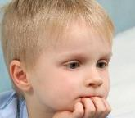
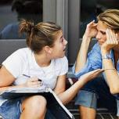
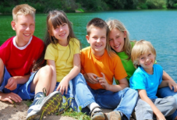
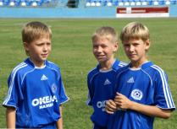
Ты и другие ребята.
Ребята, которым примерно столько же лет, сколько и тебе – это твои сверстники. Они жи-вут в разных странах, в больших городах и в маленьких посёлках и деревнях.
Так же как и ты, они растут, набираются зна-ний, взрослеют, узнают жизнь.
Так же как и ты, они размышляют о себе и дру-гих, оценивают добро и зло, учатся жить среди людей.

Slide 4
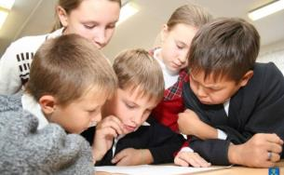
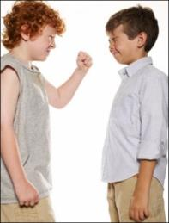
Вместе с тобой в одном классе учится много маль-чиков и девочек. Все они – твои одноклассники.
Вас объединяют школьные занятия, общие поручения, дела класса.
С некоторыми из одно-классников ты дружишь.
Но, может быть, в твоём классе есть ребята, с ко-торыми тебе дружить не хочется.
Дружить или не дружить с ними – это твоё право.

Slide 5
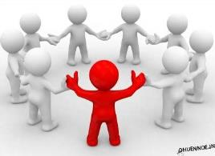
Давай зададим себе вопросы:
Хорошо ли тебе с друзьями?
А им с тобой?
Интересны ли те-бе другие ребя-та? Чем именно?
А ты интересен другим? Чем?
Что помогает и что мешает дру-жить?
И вот ещё что: тех, кто тебе в классе не нравит-ся, ты не имеешь права обижать, смеяться над ними. Но это не значит, что ты не можешь раз-говаривать с ними или помочь в нужную минуту.

Slide 6
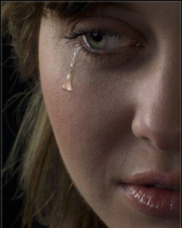
Слово не воробей.
Одно из главных отличий чело-века от животных – членораз-дельная речь.
Словами можно иногда чело-веку сделать больнее, чем ударом кулака. Синяк зажи-вёт. А обида долго помнится.
Некоторым мальчикам и девочкам почему-то нравится обижать своих товарищей: обзываться, давать обидные прозвища.

Slide 7
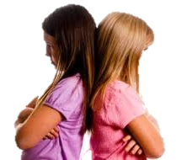
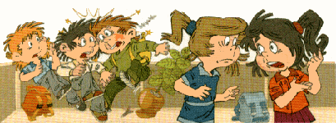
Некоторые мальчики и девочки по-
чему-то не говорят спокойно, а
кричат во весь голос.
Говорят, истина рождается в споре. Но спор – это не ссора. Любой спор должен быть доброжелательным. От крика могут родиться только обиды.

Slide 8
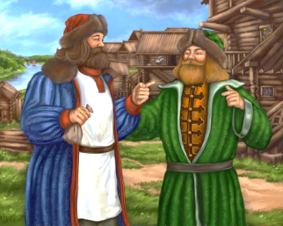
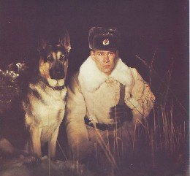
Какой ты друг
Прекрасные слова «товарищ» и «друг» не всегда имели нынешнее значение.
Поначалу товарищами называли себя купцы, связанные единым де-лом (единым товаром).
Позднее слово «това-рищ» означало «боевой соратник».

Slide 9
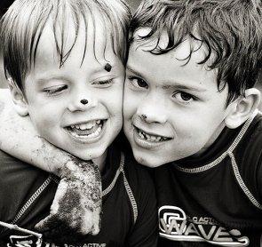
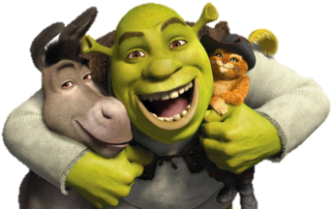
Слово «друг» произошло от слова «другой», т.е. не такой как ты.
Другой совсем не дол-жен тебя любить, пони-мать, уважать, поступать как ты, иметь с тобой од-ни мысли, похожие инте-ресы.
Он, может быть, полная твоя противоположность. Но ты его принимаешь таким человеком, какой он есть.

Slide 10
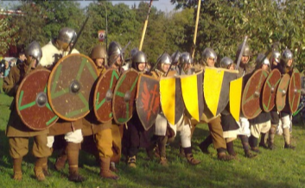
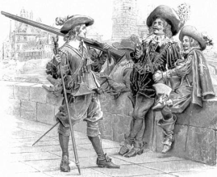
История слова помогает понять, что такое дружба.
Друзья действительно могут принимать друг друга без условий.
Дружбе есть место в любое время и в любом народе.
Русские воины в старину назывались дру-жинниками, а войско – дружина.
Все знают настоящих друзей – мушкетёров из романа А. Дюма «Три мушкетёра».

Slide 11
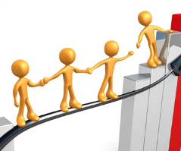
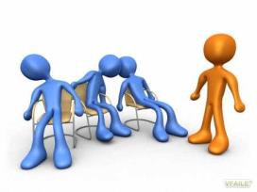
К несчастью, под маской дружбы иногда прячутся несколько иные отношения.
Очень важно научиться отличать дружбу от других отношений людей.
Подумайте, какими качествами должны отличаться настоящие друзья?
Сравни свои выводы с выводами одноклассников. Может, ты неправильно подбираешь друзей?

Slide 12
Давай повторим главное
Заполни пропуски, продолжи текст:
В нашем классе ________ человек. Девочек _____, мальчиков _______. Среди них сверстников ______. Голубоглазых ______, кареглазых ______. Любите-лей кошек _____, владельцев собак _____. Обла-дателей талантов _____,
Лучшие математики класса ____________________.
Лучшие спортсмены ____________________________.
Стихи пишут _____________________________________.
Лучше всех рисуют _____________________________.
Самые весёлые _________________________________.
Всегда готовы прийти на помощь _______________.
С первого класса учатся ________________________.
В этом году в наш класс пришли ________________.

Slide 13
Домашнее задание:
§8, сс. 64-71,
Задания в рабочей тетради: №№ 1, 3, 4, сс.39-42,остальные задания – для желающих.
Подготовиться к Практикуму: разбиться на 4-5 групп и подготовить Презентацию о своём классе. Вам наверняка поможет зад.3 на с.72 из учебника.

Slide 14
Несколько слов для учителя:
Курс подготовлен к УМК: Обществознание. 5 класс. Учебник для общеобразовательных учреждений. Под редакцией Л.Н. Боголюбова, Л.Ф. Ивановой. - М.: Просвещение, 2012.
Рабочая тетрадь: Л.Ф.Иванова, Я.В. Хотеенкова. Обществознание. 5 класс. Пособие для учащихся общеобразовательных учреждений. - М.: Просвещение, 2012.
Методическое пособие: Методические рекомендации к учебнику «Обществоведение: гражданин, общество, государство»: 5 кл.: Пособие для учителя/Л.Н. Боголюбов, Н.Ф. Виноградник, Н.И. Городецкая и др.; под ред. Л.Ф. Ивановой. М.: Просвещение, 2003.
При разработке Презентаций использовалась Рабочая тетрадь по обществоведению: 5 класс/ А.С. Митькин.- М.: Экзамен, 2012.
В презентациях использованы иллюстрации из открытого банка иллюстраций Яндекс и Гугл : https://yandex.ru/images/ ; https://www.google.ru/imghp

